Slide 1


Conception des IHM
Amine HAOUATE
M2 PLS

Slide 2
Plan
Introduction
Ergonomie des IHM
Méthode de conception
Modèle de tâche

Slide 3
Introduction
IHM= ensemble des dispositifs matériel et logiciel permettant à un utilisateur d’interagir avec un système interactif
Écran/interface d’une application :
Outil concret qui sera utilisé par les utilisateurs
Un tiers des questions lors de réunions avec les utilisateurs porte sur les IHM
Phase de maintenance : 33 % de debugging et 67% de changements demandés par les utilisateurs

Slide 4
Introduction
Un bon IHM doit permettre à l’utilisateur d’accomplir ses tâches de façon
  efficace
  avec une bonne productivité
  en toute sécurité
  en prenant plaisir à le faire
  en apprenant rapidement à utiliser le système

Slide 5
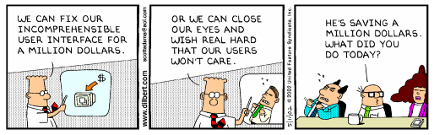
Introduction
Les IHM ont un impact significatif sur :
  Attractivité du logiciel
  Gain de productivité
  Coûts de développement, de maintenance et de formation

Slide 6
Approche de conception
Approche technocentriste
  centrée sur la machine et ses fonctionnalités
  l’utilisateur doit s’adapter à la machine
Approche anthropocentriste
  centrée sur l’homme et les utilisations
  la machine doit s’adapter à l’activité des utilisateurs

Slide 7
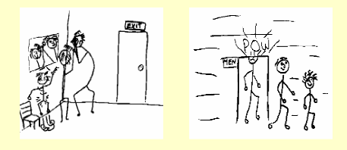
Ergonomie
Pourquoi conçoit-on le logiciels ?

Slide 8
Ergonomie
Utilisabilité
facilité d’apprentissage et d’utilisation
facilité de mémorisation
utilisation sans erreurs
satisfaction
contexte

Slide 9
Ergonomie
les gens sont différents :
  difficile d’arranger tout le monde
    essayer de fonctionner pour 95% des gens ?
    se baser sur la moyenne ?
  le programmeur ne représente pas forcément la moyenne

Slide 10
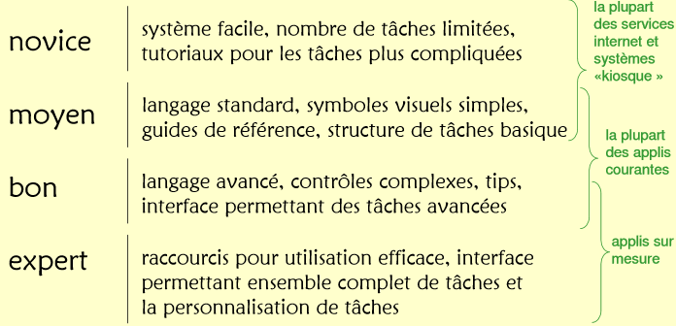
Ergonomie

Slide 11
Ergonomie
Recommandations ergonomiques :
  Compatibilité
  Guidage
  homogénéité
  souplesse
  contrôle explicite
  gestion des erreurs
  concision

Slide 12
Ergonomie
Compatibilité
  niveau produit :
    les utilisateurs connaissent d’autres produits
    exploiter cette connaissance
    dans une même compagnie, avoir un style d’interface utilisateur unique
  niveau tâche :
    raisonner en termes de tâche utilisateur et faciliter le passage
    d’une tâche à une autre (intérêt du multifenêtrage)

Slide 13
Ergonomie
Guidage :
  moyens mis à la disposition de l’utilisateur pour :
    connaître l’état du système
    établir des liens de causalité entre actions et état du système
    évaluer le système et orienter son action sur l’utilisateur.

Slide 14
Ergonomie
  2 types de guidage :
    explicite : messages d’avertissement, aide en ligne codes clairs, etc.
    implicite : structuration de l’affichage, différentiation par typographie des catégories d’information
  objectifs :
    faciliter l’apprentissage
    aider l’utilisateur à se repérer et à choisir ses actions
    prévenir les erreurs

Slide 15
Ergonomie
Homogénéité (ou consistance) :
similarité interne d’un produit
  logique d’usage constante dans une application, ou d’une application à une autre
  stabilité des choix de conception
objectifs
  rendre le comportement du système prévisible
  diminuer le temps de recherche d’une information
  faciliter la prise d’informations

Slide 16
Ergonomie
Souplesse :
  capacité de l’interface à s’adapter aux différentes exigences de la tâche, aux diverses habitudes et connaissances des utilisateurs
  personnalisation de l’interface
    dans le fonctionnement (adaptation du logiciel à diverses populations d’utilisateurs)
    dans l’utilisation (diverses procédures, options et commandes pour atteindre un même objectif)
objectifs
  adaptation à la diversité des utilisateurs
  outil qui s’adapte à l’homme et non l’inverse

Slide 17
Ergonomie
Contrôle explicite :
  maîtriser le lancement et le déroulement des opérations
  sémantique des commandes rendant compte de leurs effets
  effet des commandes prédictible
  Objectifs
  favoriser la prévision des réactions de l’interface
  favoriser l’apprentissage
  diminuer les risques d’erreur

Slide 18
Ergonomie
Gestion des erreurs est un moyens :
  perception, identification des erreurs
  conservation de l’intégrité de l’application
    robustesse
objectifs
  système tolérant
  éviter les craintes dues aux difficultés de réparer
  localiser, comprendre, corriger précisément

Slide 19
Ergonomie
Concision :
moyens pour réduire les activités de perception et mémorisation
objectifs
  optimiser la prise d’informations et de décisions par des informations précises et brèves
  minimiser le nombre d’actions ou d’opérations et le temps de manipulation

Slide 20
Ergonomie
Objets de tous les jours
les gens ont des habitudes
  par ex : associations symbole – signification
    rouge = danger
    vert = sécurité
  difficiles à changer
    ex : clavier Dvorak (années 30) : plus rapide mais peu utilisé
  culturelles
    symboles pas forcément compréhensibles par tout le monde

Slide 21
Ergonomie
Mais :
attention aux différents standards (par ex. selon les pays, les utilisations,…)
  robinet :
selon les pays, ouvrir sens des aiguilles d’une montre ou sens inverse
  pavé numérique :
    ordinateur 1 2 3 en bas
    téléphone 1 2 3 en haut

Slide 22
Demarche érgonomique de conception
étape d'analyse
  définition des sites de référence
    systèmes existants (concurrence)
    contexte d'utilisation, d'organisation sociale
    population de référence
  analyse de l'activité
    création d'un modèle de l'utilisateur
    création d'un modèle de la tâche
étape de conception
  conception du système : les concepts informatiques
  modèle de l'interaction

Slide 23
Pourquoi des méthodes de conception IHM?
Pourquoi utiliser des méthodes de conception spécifiques aux IHM?
Réduction des coûts de développement et de maintenance du logiciel
Réduction des risques
Gain de productivité côté utilisateurs
Réutilisation et améliorations des composants de base du logiciel
Réduction du budget et du temps pour la formation au logiciel

Slide 24
Méthodes de conception des IHM
Différentes méthodes existantes :
  Conception itérative
  Conception par prototypage
  Conception centrée utilisateur
  Conception participative
  Conception informative
  Conception par personas et scénarios

Slide 25
Conception itérative
Dans chaque cycle, la conception doit être élaborée, affinée et testée. Les résultats des tests de conception du cycle n-1 nourrissent la conception du cycle n
Succession de phases
  Affinements progressifs des spécifications du produit
  Évaluations des solutions retenues
  Réalisations, modifications jusqu’à obtention d’un produit satisfaisant

Slide 26
Conception itérative
Le processus de construction est itératif :
Pour des problèmes difficiles à spécifier
Processus de conception ni ascendant, ni descendant
Développement de solutions partielles, intermédiaires
Apparition en cours de développement de nouveaux objectifs
Prise en compte de l’avis des utilisateurs qui peuvent changer
Communication au sein de l’équipe de conception, avec les utilisateurs

Slide 27
Conception par prototypage
Le prototypage permet :
Aux concepteurs de travailler sur plusieurs ensembles de détails à la fois
Aux utilisateurs de voir ce que sera le système final
De se concentrer sur les parties problématiques de l’interface
D’étudier des alternatives de conception
De s’assurer de l’utilisabilité du système

Slide 28
Types de prototype
Prototypes informels, sur papier
  Dessiner des écrans sur papier, sur logiciel
  Utiliser des post-its / transparents / présentations pour des montages dynamiques
  Exécuter un scénario et essayer des variantes pour des choix
    de haut niveau : décider des fonctionnalités qui seront disponibles
    de niveau intermédiaire : dessiner une séquence d’écrans
    de bas niveau : dessiner des idées d’icônes

Slide 29
Types de prototype
Prototypes vidéo
  Créer une vidéo de l’utilisation d’un prototype
  Simuler les fonctionnalités non implantées, les interactions
Prototypes informatiques à l’aide d’outils :
  Accès direct à l’interface : Visual Basic, Delphi
  Assistance au prototypage : Visual C, Tcl-Tk, Pencil

Slide 30
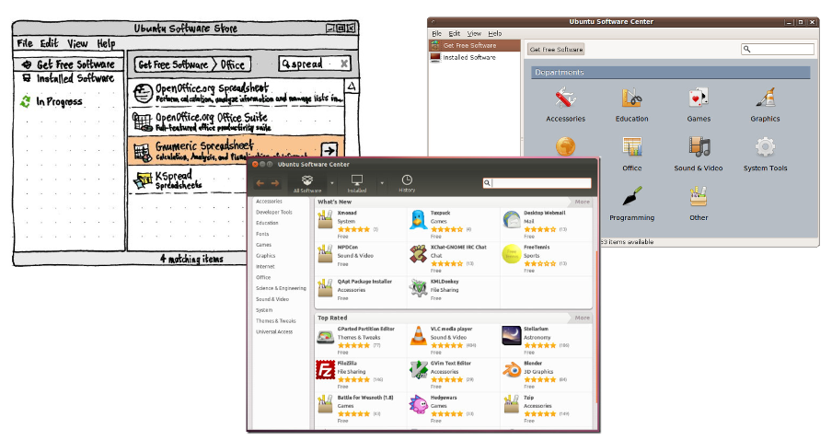
Types de prototype

Slide 31
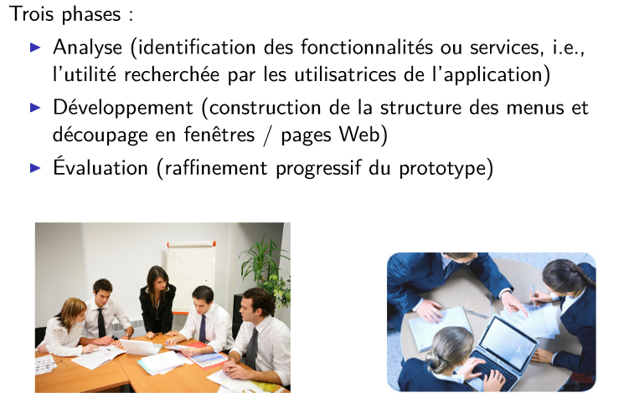
Conception centrée utilisateur

Slide 32
Conception centrée utilisateur
Prise en compte des utilisateurs:
  Dès la phase d’analyse
  Étude de l’utilisateur et de sa tâche
Nécessité de spécifier les caractéristiques :
  De l’utilisateur
  De la tâche à réaliser
  De l’interaction
Relations concepteur - utilisateur :
  Utilisateur observé dans la résolution de sa tâche
  Interrogé sur ses attentes
  Questionné sur le logiciel conçu

Slide 33
Conception centrée utilisateur
Avantages :
Prise en compte de l’utilisateur avant la phase d’évaluation
Difficultés :
Choisir des utilisateurs représentatifs et disponibles
Ne pas oublier le contexte réel d’utilisation
Expliciter les comportements, les connaissances mises en jeu..

Slide 34
Conception centrée utilisateur:
Modèle de l’utilisateur
Modèle de l’utilisateur : identifier les caractéristiques pertinentes de l’utilisateur
  Données générales
    taille, âge, sexe, déficiences
    niveau de formation, habitudes culturelles
  Données liées à l’application : compétences sur le domaine/en informatique
    débutant, occasionnel, expérimenté, expert

Slide 35
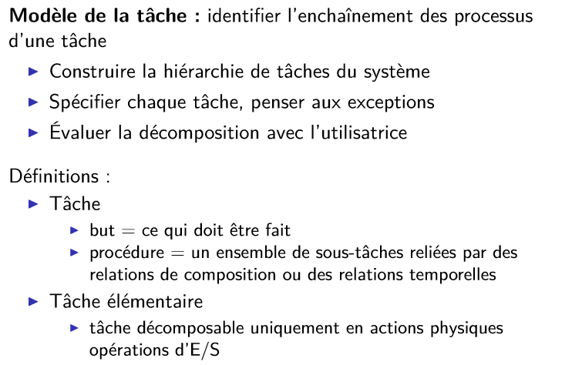
Conception centrée utilisateur:
Modèle de tâche

Slide 36
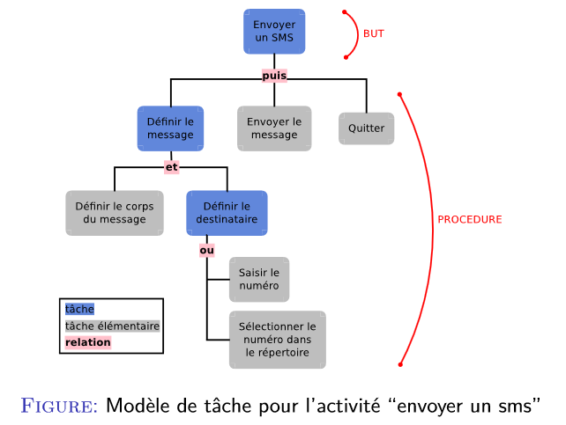
Conception centrée utilisateur
Modèle de tâche

Slide 37
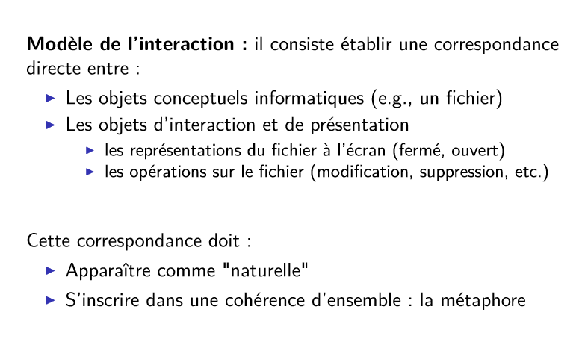
Conception centrée utilisateur :
Modèle de l’interaction

Slide 38
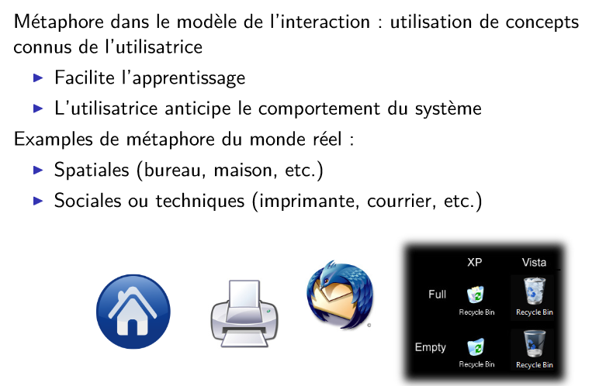
Conception centrée utilisateur:
Modèle de l’interaction

Slide 39
Conception participative
La conception participative est caractérisée par la participation active des utilisateurs au travail de conception. Il s'agit donc d'une méthode de conception centrée sur l'utilisateur où l'accent est mis sur le rôle actif des utilisateurs.
Elle repose sur :
  L'observation et entretiens
  La production de scénarios
  Utilisateur partenaire de conception à part entière

Slide 40
Conception participative 2
Prise en compte des utilisateurs :
  Pas seulement comme testeurs
  Mais aussi comme partenaires de conception :
    Tâches essentiellement connues des utilisateurs
    Source possible d’innovations
  Relations concepteur-utilisateur :
    utilisateur partenaire de conception à part entière
    Et participe aux choix de conception finaux

Slide 41
Conception participative 3
Avantages
  Seuls les utilisateurs connaissent la réalité des tâches
  Indispensable pour les activités mal identifiées ou peu structurées
  Facilite l’acceptation du logiciel
Inconvénients
  Augmentation des coûts de développement
  Contradictions possibles entre les utilisateurs participant-e-s et les autres
  Obligation d’accepter des compromis pour satisfaire des participants, même s’ils/elles ont tort

Slide 42
Conception informative
Prise en compte des utilisateurs :
  Pas seulement comme testeurs
  Mais sans les considérer comme partenaires de conception
  Méthode imaginée pour la conception avec des enfants
Relations concepteur-utilisateur :
  utilisateur dans l’équipe de conception
  Mais ne participe pas aux choix finaux

Slide 43
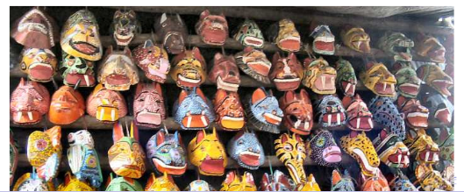
Méthode des personas et scenarios
Méthode des personas :
  Utilisée dans différents domaines (plans marketing, sondages,etc.)
  Introduite aux débuts des années 1990 pour la conception d’IHM
  Objectifs de la méthode :
  Meilleure compréhension des utilisateurs et de leurs buts
  Vision partagée des utilisateurs
  Création de scénarios à partir des personas

Slide 44
Méthode des personas et scenarios 2
Définition du persona (ou archétype) :
Pas un utilisateur réel, mais une abstraction de plusieurs
Regroupe les traits caractéristiques les plus fréquents des utilisateurs
La description d’un persona peut inclure :
Des objectifs, contraintes, environnement de travail
Ce qui va déclencher leurs actions
Ce qui peut les influencer
Ce qui peut les freiner ou les faire fuir

Slide 45
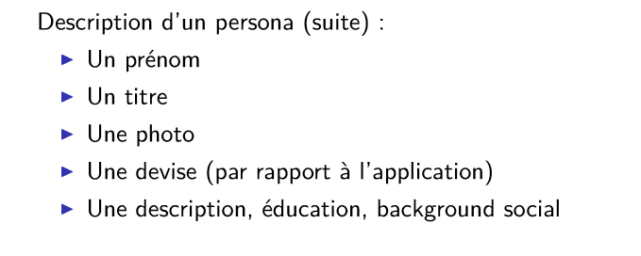
Méthode des personas et scenarios 3

Slide 46
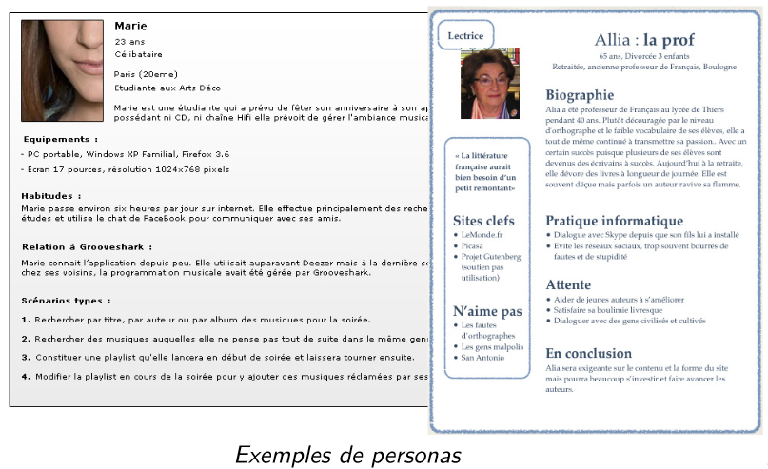
Méthode des personas et scenarios 4

Slide 47
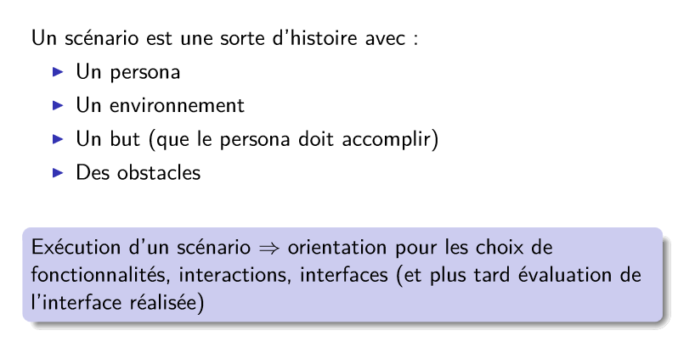
Méthode des personas et scenarios 5

Slide 48
Méthode des personas et scenarios 5
Avantages
  Empathie cognitive (comprendre les états ou croyances d’une autre personne)
  Applicable au Web / large échelle
Inconvénients
  Mauvaise définition des personas ⇒échec
  Distance par rapport aux utilisateurs réels
  Besoin de modifier les personas en cas de nouveaux résultats ou d’environnement différent

Slide 49
Modèle de tâches
Un modèle conceptuel de l’application
L’objectif des modèles conceptuels est de
permettre aux experts du domaine [ou experts métier],
qui ne sont pas des informaticiens mais des spécialistes
métier, de définir eux
mêmes les modèles des processus
métier qu’ils utilisent et qu’ils veulent voir repris dans
une application informatique

Slide 50
Modèle de tâche
Finalité
Comprendre un domaine d’application
Enregistrer les résultats de discussions interdisciplinaires (représentation partagée
Concevoir de nouvelles applications cohérentes avec le modèle conceptuel de l’utilisateur
Analyser et évaluer l’utilisabilité d’un système interactif
Assister l’utilisateur pendant une session
interactive (cf. aide contextuelle)
Documenter le logiciel interactif

Slide 51
Modèle de tâche
Qu’est-ce qu’un Modèle de tâche ?
Contenu
  Une description de la tâche
  Modèle de tâche utilisateur
  Modèle de tâche système
  Modèle de tâche envisagé (avec un nouveau système)

Slide 52
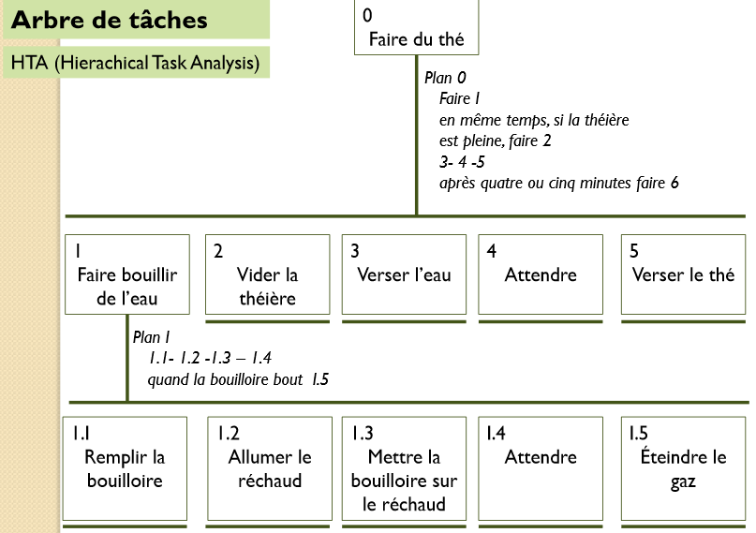
Modèle de tâche
Arbres de tâches

Slide 53
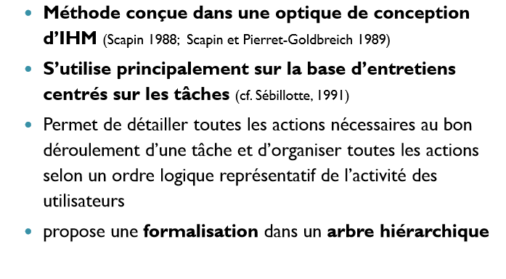
MAD :
Méthode analytique de description de tâches

Slide 54
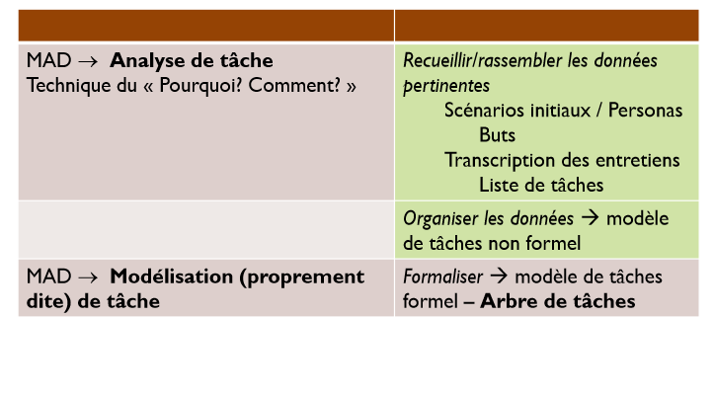
Étapes de la modélisation de la tâche

Slide 55
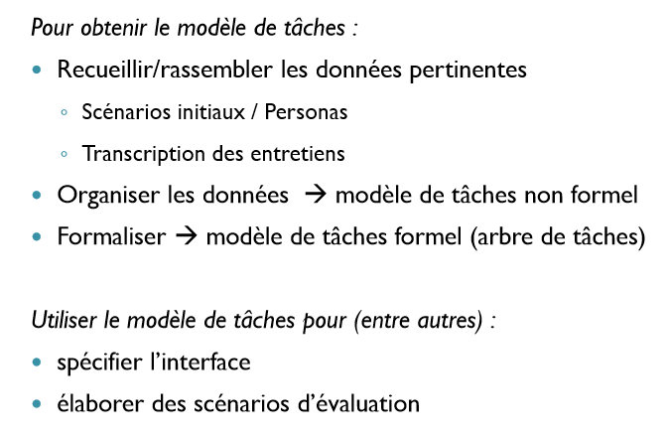
Modèle de tâches

Slide 56
Merci pour votre attention

